Slide 1
TẬP LÀM VĂN
Kể ngắn theo tranh
Luyện tập về thời khóa biểu

Slide 2
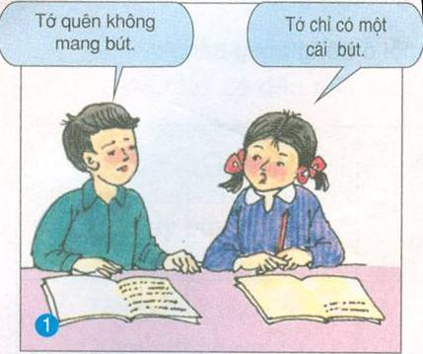
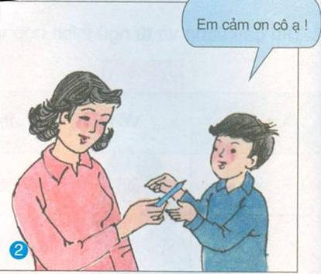
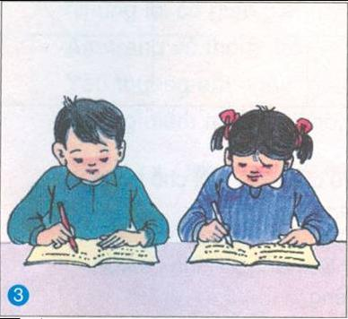
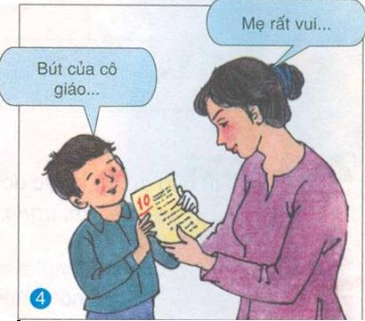
TẬP LÀM VĂN
Kể ngắn theo tranh
Luyện tập về thời khóa biểu
Bài 1 :Dựa vào tranh vẽ, hãy kể câu chuyện có tên Bút của cô giáo:

Slide 3
TẬP LÀM VĂN
Kể ngắn theo tranh
Luyện tập về thời khóa biểu
Bài 1 :Dựa vào tranh vẽ, hãy kể câu chuyện có tên Bút của cô giáo:

Slide 4
TẬP LÀM VĂN
Kể ngắn theo tranh
Luyện tập về thời khóa biểu
Bài 1 :Dựa vào tranh vẽ, hãy kể câu chuyện có tên Bút của cô giáo:

Slide 5
TẬP LÀM VĂN
Kể ngắn theo tranh
Luyện tập về thời khóa biểu
Bài 1 :Dựa vào tranh vẽ, hãy kể câu chuyện có tên Bút của cô giáo:

Slide 6
TẬP LÀM VĂN
Kể ngắn theo tranh
Luyện tập về thời khóa biểu
Bài 1 :Dựa vào tranh vẽ, hãy kể câu chuyện có tên Bút của cô giáo:

Slide 7
TẬP LÀM VĂN
Kể ngắn theo tranh
Luyện tập về thời khóa biểu
Bài 1 :Dựa vào tranh vẽ, hãy kể câu chuyện có tên Bút của cô giáo:

Slide 8
TẬP LÀM VĂN
Kể ngắn theo tranh
Luyện tập về thời khóa biểu
Bài 2 :Viết lại thời khóa biểu ngày hôm sau của lớp em.
Buổi | Tiết | Thứ hai
Sáng | 1 | Chào cờ
 | 2 | Tập đọc
 | Hoạt động vui chơi (25 phút)
 | 3 | Tập đọc
 | 4 | Toán
Chiều | 1 | Ôn luyện Tiếng việt
 | 2 | Ôn luyện Toán
 | 3 | Rèn chữ

Slide 9
TẬP LÀM VĂN
Kể ngắn theo tranh
Luyện tập về thời khóa biểu
Bài 3 :Dựa vào thời khóa biểu ở bài tập 2, trả lời câu hỏi :
Buổi | Tiết | Thứ hai
Sáng | 1 | Chào cờ
 | 2 | Tập đọc
 | Hoạt động vui chơi (25 phút)
 | 3 | Tập đọc
 | 4 | Toán
Chiều | 1 | Ôn luyện Tiếng việt
 | 2 | Ôn luyện Toán
 | 3 | Rèn chữ
a/ Ngày mai có mấy tiết?
b/ Đó là những tiết gì?
c/ Em cần mang những quyển sách gì đến trường?

Slide 10
TẬP LÀM VĂN
Kể ngắn theo tranh
Luyện tập về thời khóa biểu
Bài 1 :Dựa vào tranh vẽ, hãy kể câu chuyện có tên Bút của cô giáo:
Bài 2 :Viết lại thời khóa biểu ngày hôm sau của lớp em.
Bài 3 :Dựa vào thời khóa biểu ở bài tập 2, trả lời câu hỏi :

